Slide 1
Betygsresultatens utveckling
2014 års resultat indikerar på en förbättring!
OBS! 2012 och 2013 års resultat innehåller 16 ämnen, högsta möjliga värde 320
2014 års resultat innehåller 17 ämnen, högsta möjliga värde 340. Resultaten är därmed inte direkt jämförbara.

Slide 2
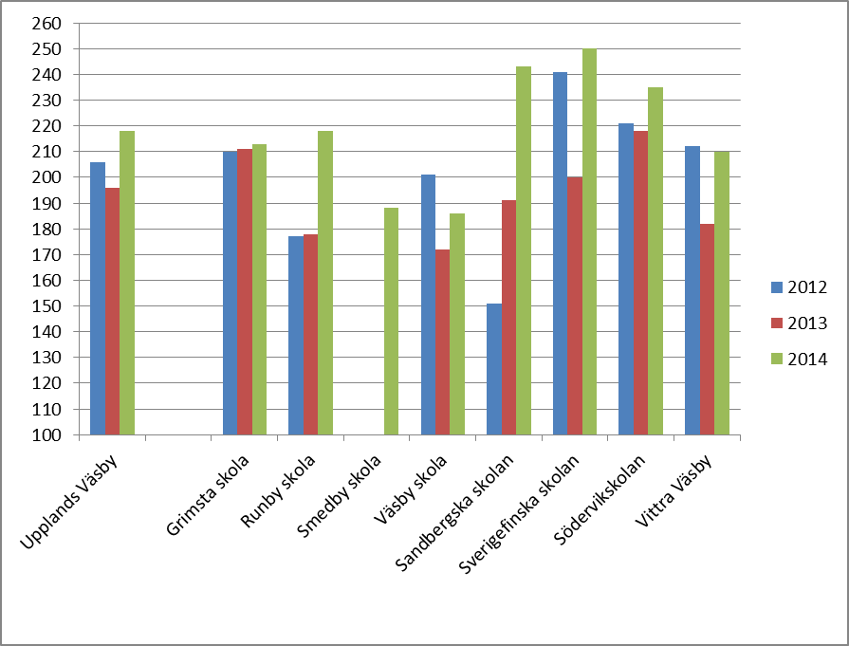
Betygsresultatens utveckling
OBS! 2012 och 2013 års resultat innehåller 16 ämnen, högsta möjliga värde 320
2014 års resultat innehåller 17 ämnen, högsta möjliga värde 340. Resultaten är därmed inte direkt jämförbara.

